Slide 1
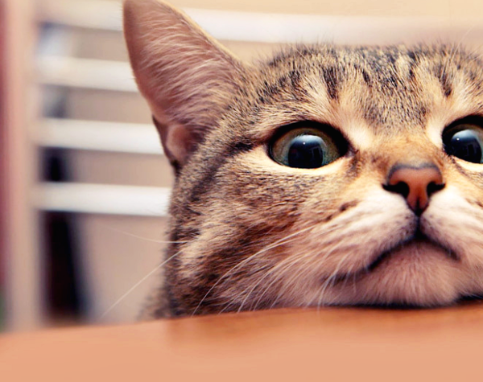
고양이 쇼핑몰
지용욱, 백민호, 김유준

Slide 2
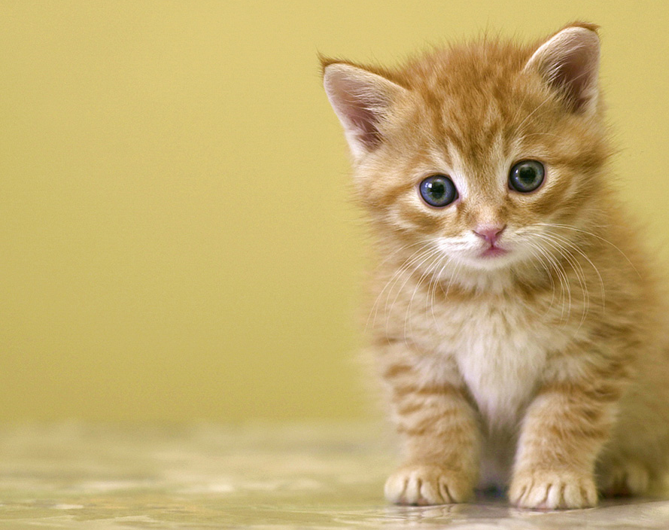
주제 선정 이유
팀원 모두 동물에 관심
기존 고양이 샵과는 다른 차이점
상점과 더불어 커뮤니티의 역할

Slide 3
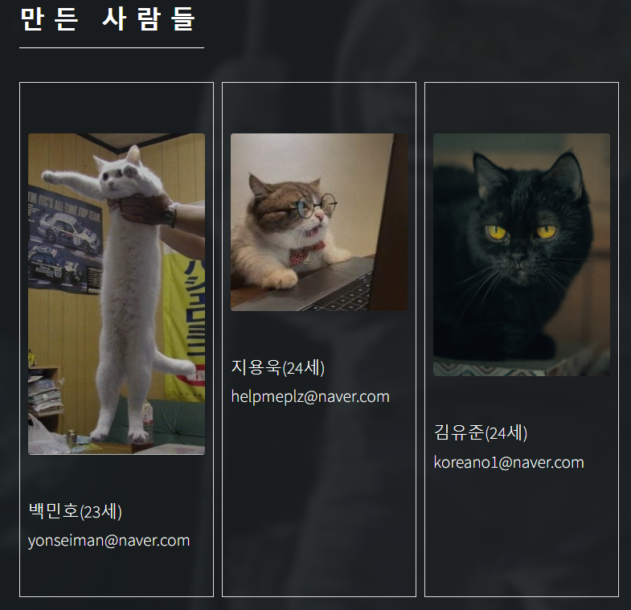
프로젝트 과정
주제선정
11/2
메인 홈페이지
데이터베이스 연동
11/2-3
게시판
데이터 베이스 연동
11/6
쇼핑 홈페이지 개설
전체 마무리
11/7

Slide 4
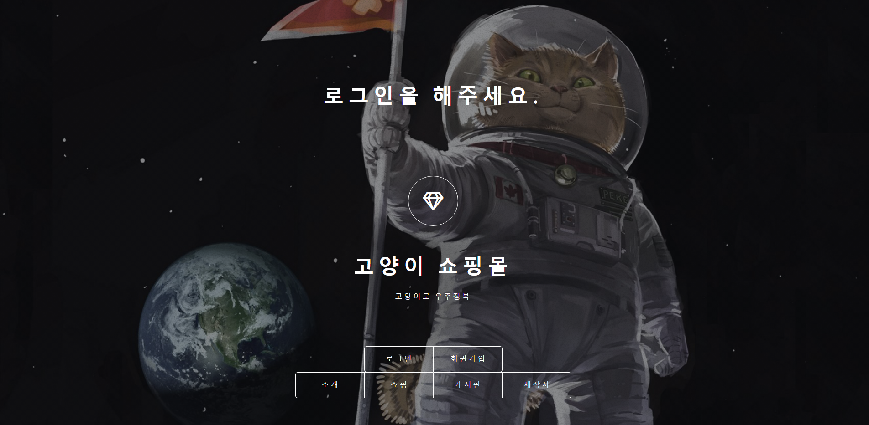
메인 홈페이지 Index.jsp

Slide 5
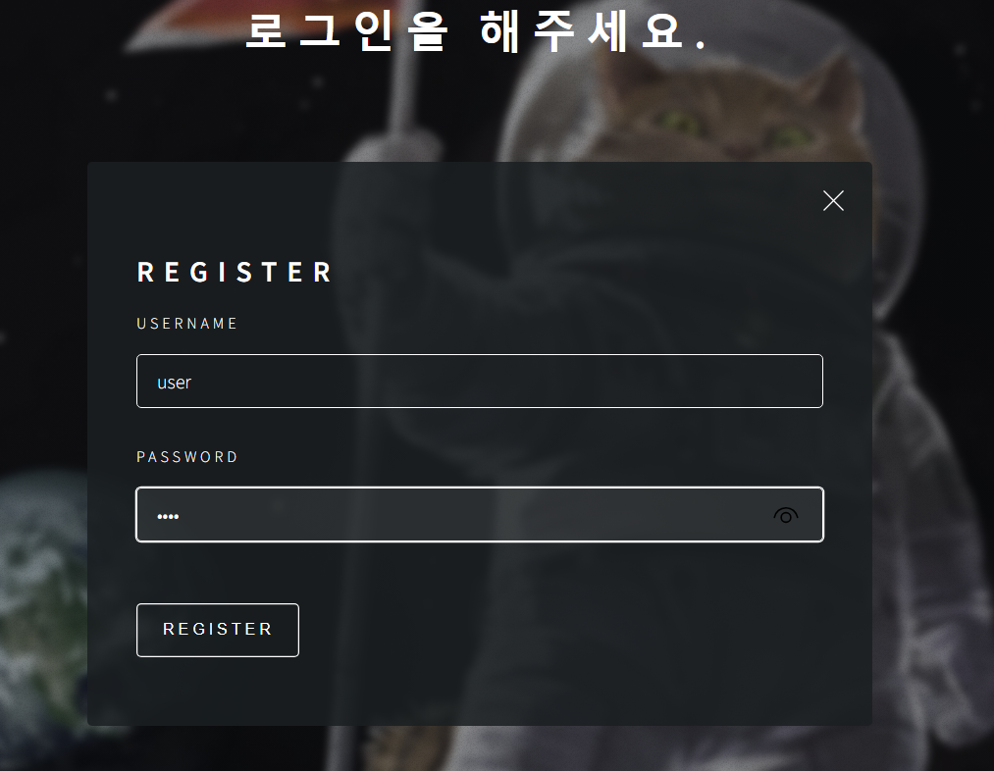
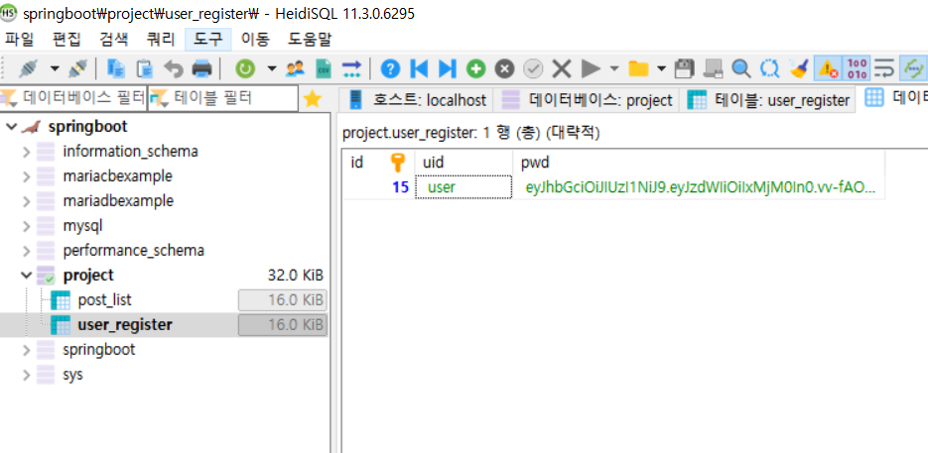
회원가입 후 데이터가 들어가는 모습 (암호화)

Slide 6
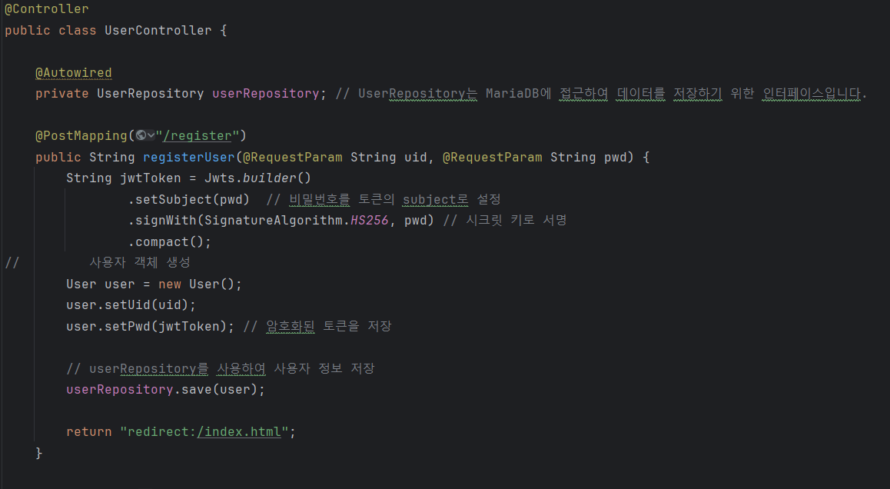
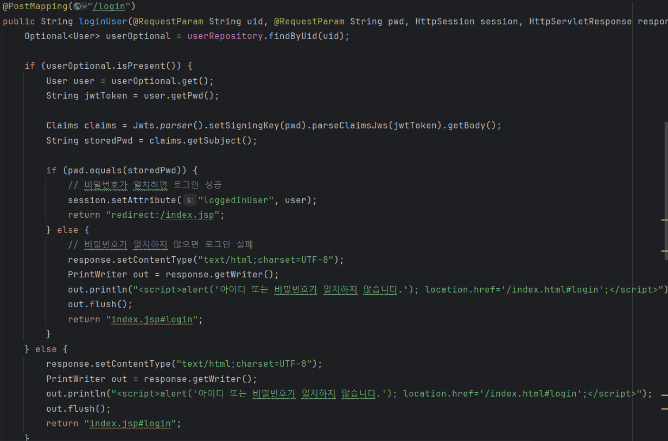
비밀번호 암호화 코드 로그인 코드

Slide 7
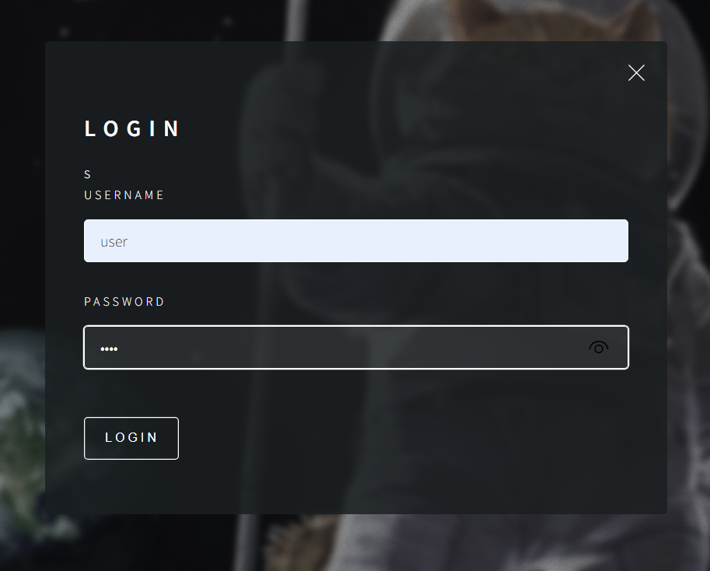
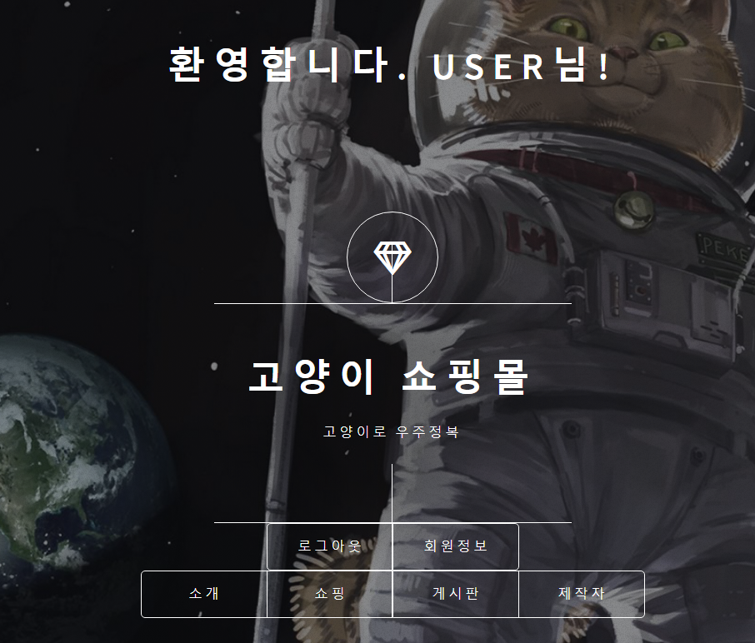
로그인 화면 로그인이 된 후 홈페이지

Slide 8
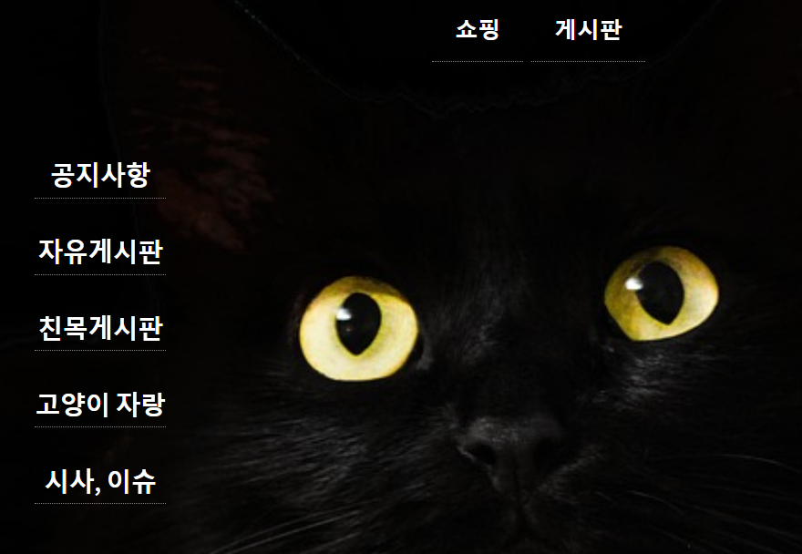
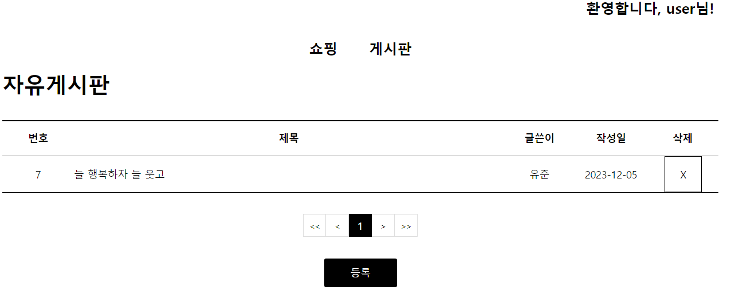
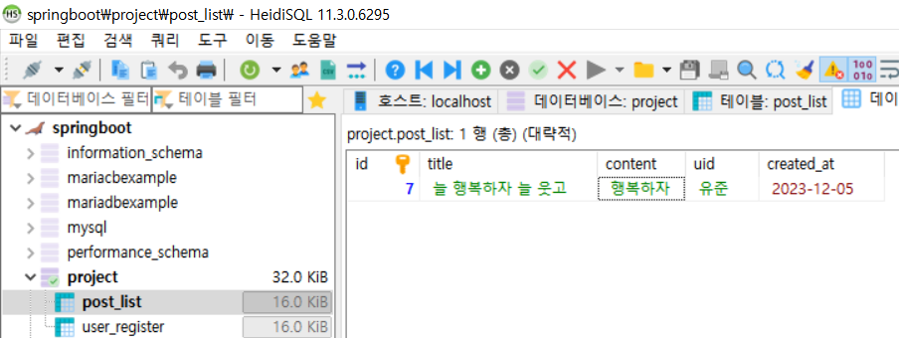
게시판

Slide 9
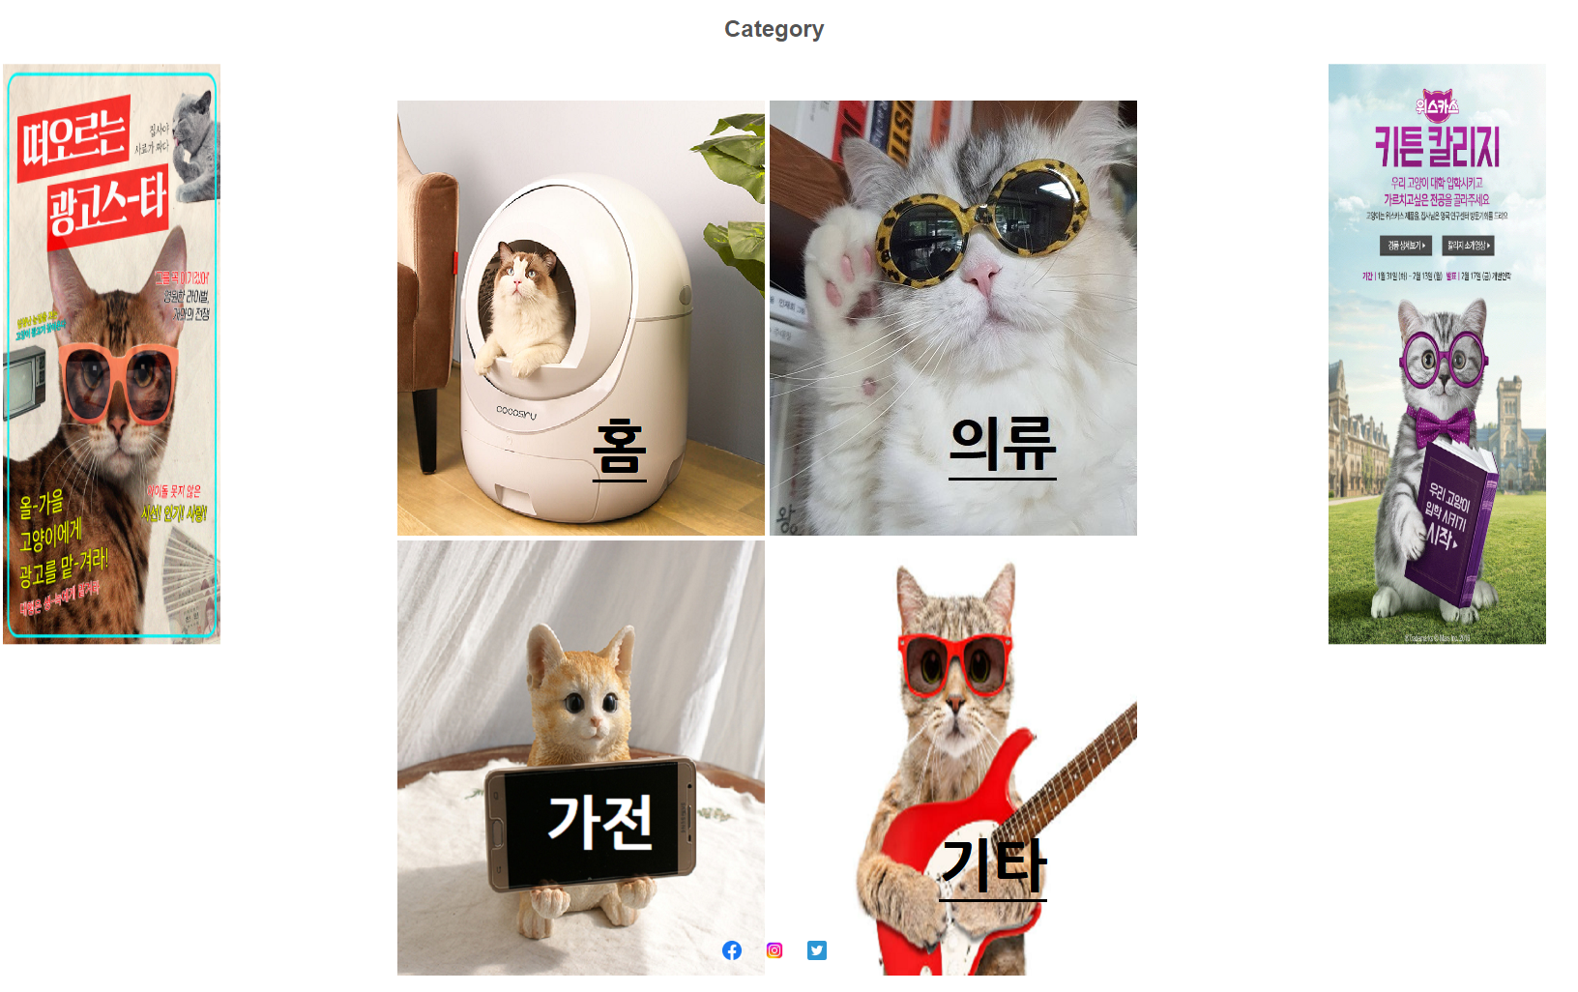
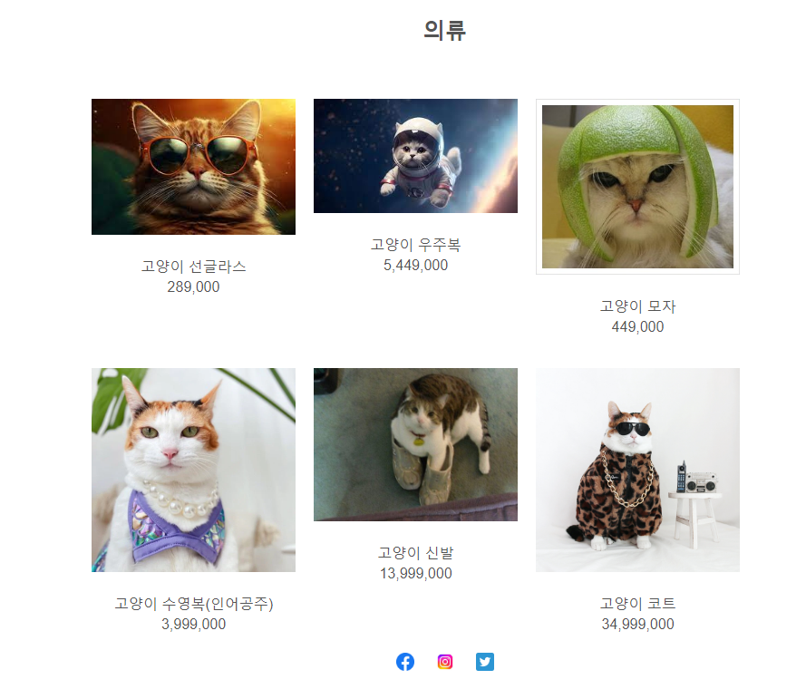
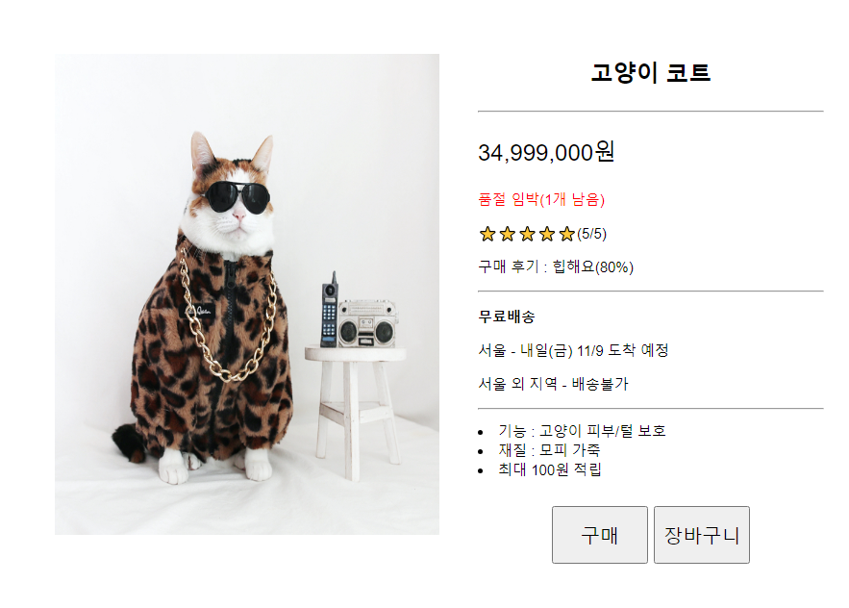
쇼핑 홈페이지

Slide 10
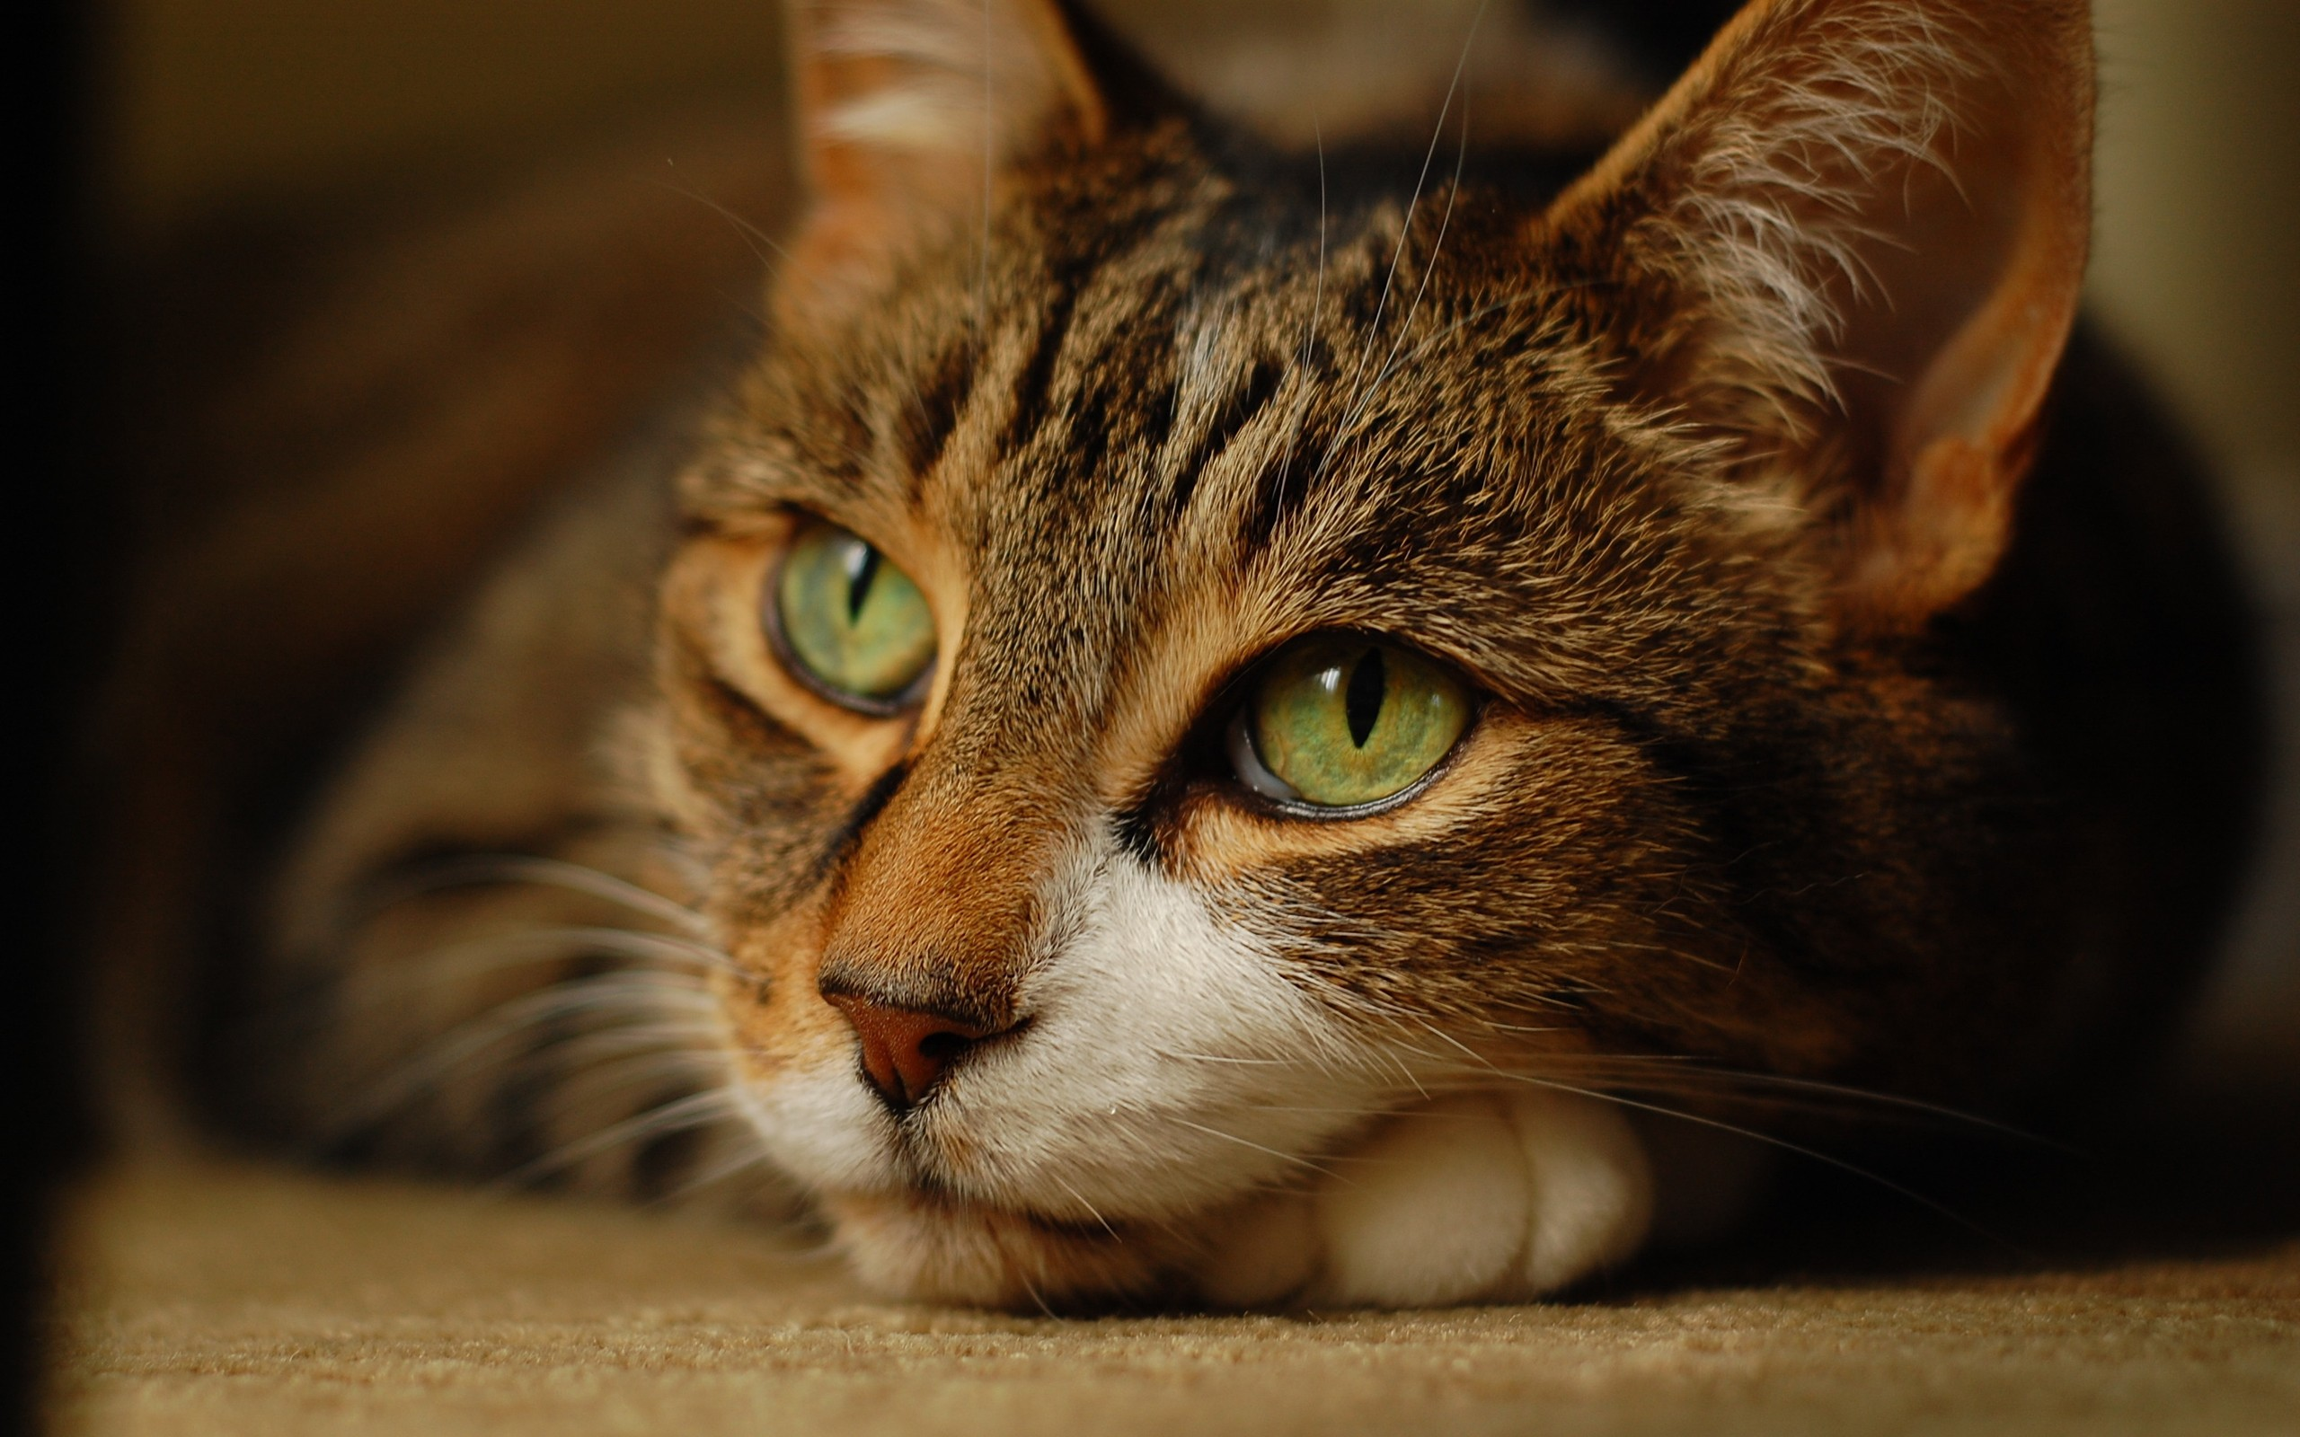
감사합니다

